Slide 1
Исследование креативности обучающихся по методике Торренса
Выступление педагога-психолога Буланихиной К. С.
на педагогическом совете 22.03.23г.

Slide 2
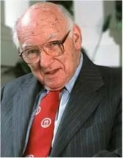
Креативность по Торренсу (от лат. creatio - созидание) - это чувствительность к задачам, дефициту и пробелам знаний, стремление к объединению разноплановой информации. Креативность выявляет связанные с дисгармонией элементов проблемы, ищет их решения, выдвигает предположения и гипотезы о возможности решений; проверяет и опровергает эти гипотезы, видоизменяет их, перепроверяет их, окончательно обосновывает результат.

Slide 3
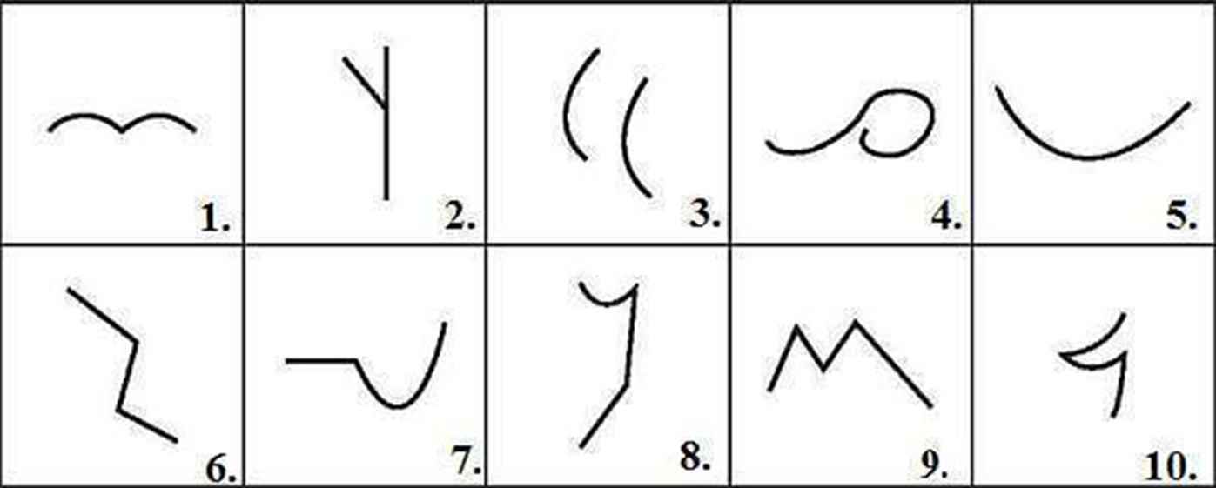
Тест состоит из двух заданий. Ответы на все задания даются в виде рисунков и подписей к ним.
1 субтест

Slide 4
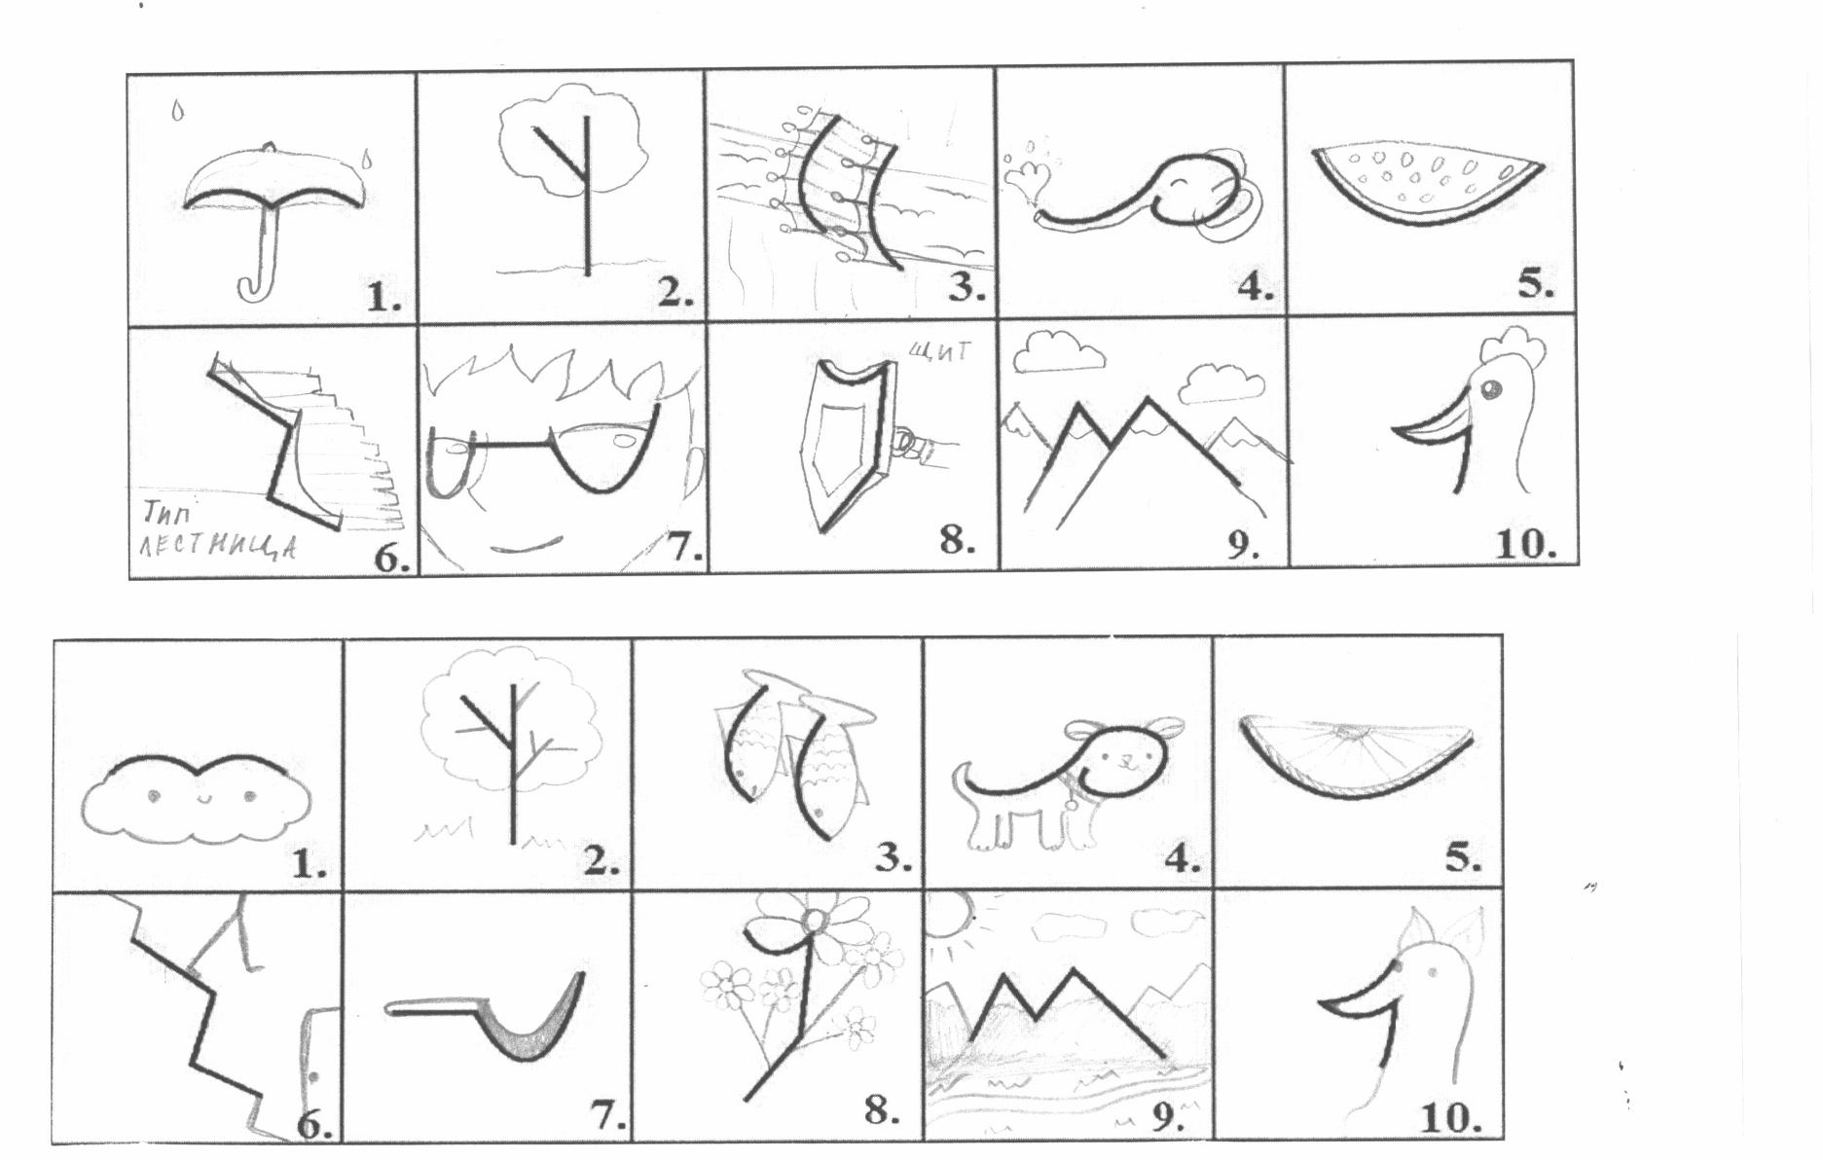

Slide 5

2 субтест

Slide 6
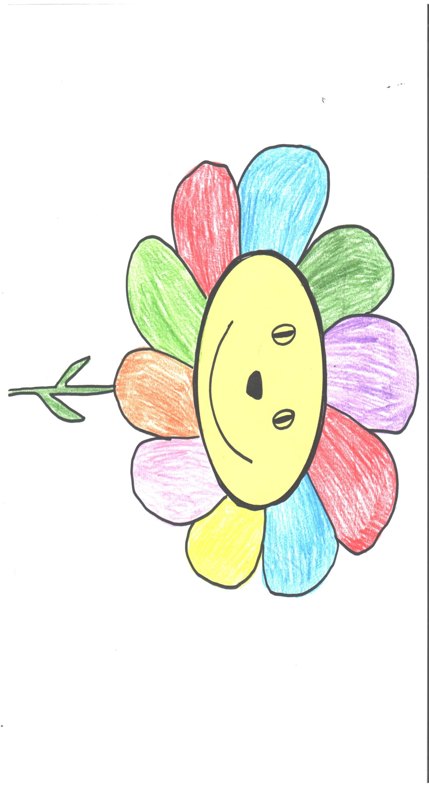

Slide 7
Уровень креативности учащихся по Торренсу
 | плохо | норма | выше нормы | отлично
5Б | 19% (4 чел.) | 43% (9 чел.) | 29% (6 чел.) | 9% (2 чел.)
6Б | 7% (1 чел.) | 25% (4 чел.) | 43% (7 чел.) | 25% (4 чел.)
7А | 7% (1 чел.) | 56% (9 чел.) | 7% (1 чел.) | 30% (5 чел.)
7Б | 10% (2 чел.) | 38% (8 чел.) | 33% (7 чел.) | 19% (4 чел.)

Slide 10
Спасибо за внимание!

